Slide 1
Понятие параллельной вычислительной системы
Лекция 1

Slide 2
Большие задачи

Slide 3
1.1 Добыча нефти
Входные данные: резервуар, пробуренные скважины
Задача: смоделировать ситуацию, понять необходимость дополнительных скважин
Модель: куб 1000 * 10 000 * 10 000 точек,
в каждой точке – от 5 до 20 функций,
значение функции – решение систем нелинейных уравнений (200-1000 арифм. оп.)
нестационарный процесс – 100-1000 шагов по времени

Slide 4
1.1 Добыча нефти
Итого:
10¹¹(точек сети) * 10(функций) * 500(операций) * 500(шагов) = 2.5 * 10¹⁷
2.5 * 10¹⁷ операций !!!
Но кроме того:
  изменение параметров модели?
  изменение входных данных?

Slide 5
1.1 Добыча нефти
Производительность персонального компьютера:
2.5 миллиардов операций в секунду
Время, необходимое для решения одной задачи:
2.5*10¹⁷/2.5*10⁹ = 10⁸ сек. > 3 года

Slide 6
1.2 Другие задачи
Автомобилестроение и машиностроение
Нефте- и газодобыча
Фармакология
Прогноз погоды и моделирование изменения климата
Сейсморазведка
Проектирование сложных зданий и строительных сооружений
Синтез новых материалов

Slide 7
2. Параллельная обработка
(С) Л.Б.Соколинский

Slide 8
2.1 Определение
Компьютер выполняет несколько задач (подзадач) одновременно

Slide 9
2.2 Режимы выполнения задач
последовательный режим
  задачи решаются последовательно в порядке некоторой очередности
многозадачный режим (режим разделения времени)
  для выполнения нескольких задач используется единственный процессор (данный режим является псевдопараллельным, в каждый момент времени исполняемым может быть единственная задача)
параллельный режим
  для выполнения нескольких задач используется несколько процессорных устройств

Slide 10


2.2.1 Последовательная обработка
Старт
Финиш

Slide 11
2.2.1 Последовательная обработка
Старт
Финиш

Slide 12
2.2.1 Последовательная обработка
Старт
Финиш

Slide 13
2.2.1 Последовательная обработка
Старт
Финиш

Slide 14
2.2.1 Последовательная обработка
Старт
Финиш

Slide 15
2.2.1 Последовательная обработка
Старт
Финиш

Slide 16
2.2.1 Последовательная обработка
Старт
Финиш

Slide 17
2.2.1 Последовательная обработка
Старт
Финиш

Slide 18
2.2.1 Последовательная обработка
Старт
Финиш

Slide 19
2.2.1 Последовательная обработка
Старт
Финиш

Slide 20
2.2.1 Последовательная обработка
Старт
Финиш

Slide 21
2.2.1 Последовательная обработка
Старт
Финиш

Slide 22
2.2.1 Последовательная обработка
Старт
Финиш

Slide 23
2.2.1 Последовательная обработка
Старт
Финиш

Slide 24
2.2.1 Последовательная обработка
Старт
Финиш

Slide 25
2.2.1 Последовательная обработка
Старт
Финиш

Slide 26
2.2.1 Последовательная обработка
Старт
Финиш

Slide 27
2.2.1 Последовательная обработка
Старт
Финиш

Slide 28
2.2.1 Последовательная обработка
Старт
Финиш

Slide 29
2.2.1 Последовательная обработка
Старт
Финиш

Slide 30
2.2.1 Последовательная обработка
Старт
Финиш

Slide 31
2.2.1 Последовательная обработка
Старт
Финиш

Slide 32
2.2.1 Последовательная обработка
Старт
Финиш

Slide 33
2.2.1 Последовательная обработка
Старт
Финиш

Slide 34
2.2.1 Последовательная обработка
Старт
Финиш

Slide 35
2.2.1 Последовательная обработка
Старт
Финиш

Slide 36

2.2.1 Последовательная обработка
Старт
Финиш

Slide 37
2.2.2 Режим разделения времени
Старт
Финиш

Slide 38
2.2.2 Режим разделения времени
Старт
Финиш

Slide 39
2.2.2 Режим разделения времени
Старт
Финиш

Slide 40
2.2.2 Режим разделения времени
Старт
Финиш

Slide 41
2.2.2 Режим разделения времени
Старт
Финиш

Slide 42
2.2.2 Режим разделения времени
Старт
Финиш

Slide 43
2.2.2 Режим разделения времени
Старт
Финиш

Slide 44
2.2.2 Режим разделения времени
Старт
Финиш

Slide 45
2.2.2 Режим разделения времени
Старт
Финиш

Slide 46
2.2.2 Режим разделения времени
Старт
Финиш

Slide 47
2.2.2 Режим разделения времени
Старт
Финиш

Slide 48
2.2.2 Режим разделения времени
Старт
Финиш

Slide 49
2.2.2 Режим разделения времени
Старт
Финиш

Slide 50
2.2.2 Режим разделения времени
Старт
Финиш

Slide 51
2.2.2 Режим разделения времени
Старт
Финиш

Slide 52
2.2.2 Режим разделения времени
Старт
Финиш

Slide 53
2.2.2 Режим разделения времени
Старт
Финиш

Slide 54
2.2.2 Режим разделения времени
Старт
Финиш

Slide 55
2.2.2 Режим разделения времени
Старт
Финиш

Slide 56
2.2.2 Режим разделения времени
Старт
Финиш

Slide 57
2.2.2 Режим разделения времени
Старт
Финиш

Slide 58
2.2.2 Режим разделения времени
Старт
Финиш

Slide 59
2.2.2 Режим разделения времени
Старт
Финиш

Slide 60
2.2.2 Режим разделения времени
Старт
Финиш

Slide 61
2.2.2 Режим разделения времени
Старт
Финиш

Slide 62
2.2.2 Режим разделения времени
Старт
Финиш

Slide 63
2.2.3 Параллельная обработка
Старт
Финиш

Slide 64
2.2.3 Параллельная обработка
Старт
Финиш

Slide 65
2.2.3 Параллельная обработка
Старт
Финиш

Slide 66
2.2.3 Параллельная обработка
Старт
Финиш

Slide 67
2.2.3 Параллельная обработка
Старт
Финиш

Slide 68
2.2.3 Параллельная обработка
Старт
Финиш

Slide 69
2.2.3 Параллельная обработка
Старт
Финиш

Slide 70
2.2.3 Параллельная обработка
Старт
Финиш

Slide 71
2.2.3 Параллельная обработка
Старт
Финиш

Slide 72



2.2.3 Параллельная обработка
Старт
Финиш

Slide 73
3. Виды параллелизма
многопроцессорная обработка
конвейерная обработка
векторная обработка

Slide 74
3.1 Многопроцессорная обработка
Несколько процессоров используются для решения одной и той же задачи
  Задача разбивается на подзадачи
  Каждый процессор выполняет свою подзадачу
Пусть один землекоп может выкопать яму 2х2х1 м за 12 часов.
  Два землекопа выроют яму за 6 часов?
  12 землекопов – за 1 час?
  72 землекопа – за 10 минут?

Slide 75
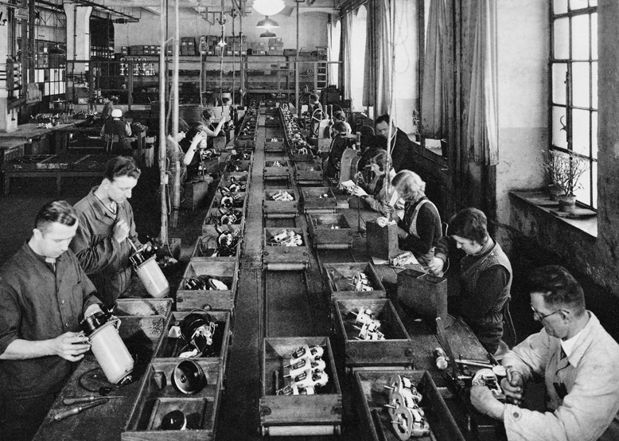
3.2 Конвейерная обработка
Конвейер по сборке пылесосов на заводе "Эльмоверк" компании "Сименс ".
(С) Л.Б.Соколинский

Slide 76

3.2 Конвейерная обработка
Время: 60

Slide 77
3.2 Конвейерная обработка
Время: 15

Slide 78
3.2 Конвейерная обработка
Время: 30

Slide 79
3.2 Конвейерная обработка
Время: 45

Slide 80
3.2 Последовательная обработка
Время: 60

Slide 81
3.2 Конвейерная обработка
Время: 00

Slide 82
3.2 Конвейерная обработка
Время: 00

Slide 83
3.2 Конвейерная обработка
Время: 00

Slide 84
3.2 Конвейерная обработка
Время: 00

Slide 85
3.2 Конвейерная обработка
Время: 00

Slide 86
3.2 Конвейерная обработка
Время: 00

Slide 87
3.2 Конвейерная обработка
Время: 00

Slide 88
3.2 Конвейерная обработка
Время: 00

Slide 89
3.2 Конвейерная обработка
Сложение вещественных чисел:
  сравнение порядков
  выравнивание порядков
  сложение мантисс
  нормализация
Каждая микрооперация выполняется в отдельной части устройства
Каждая часть устройства – ступень конвейера,
число ступеней – длина конвейера.

Slide 90
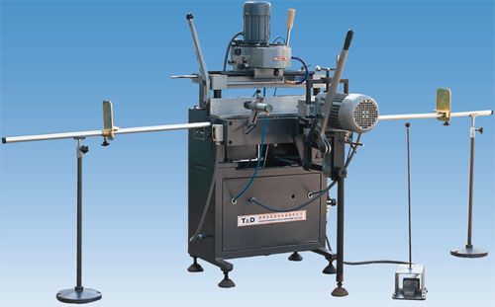
3.2 Векторная обработка
Копировально-фрезерный станок для обработки отверстий замка SZS-100. Обеспечивает сверление трёх параллельных отверстий для замочного паза.

Slide 91
3.2 Векторная обработка
Векторный процессор выполняет операцию над векторами как одну команду

Slide 92
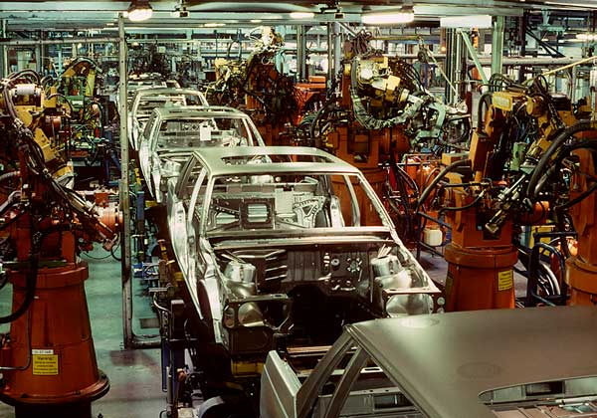
3.2 Векторно-конвейерная обработка
Конвейер по сборке автомобилей на заводе «Вольво».

Slide 93
3.2 Векторно-конвейерная обработка
Конвейерное устройство умножения состоит из 4 ступеней, срабатывающих за 1 такт.
Векторный процессор имеет 10 арифметических устройств (АУ) и тратит 2 такта на инициализацию векторной команды умножения
Умножаем на число 100 векторов из 30 элементов:
  скалярный процессор: 4_{такта}*(30*100) _{чисел} = 12 000_{тактов}
  конвейерный процессор:
  4_{такта}*1_{число}+1_{такт}*(30*100-1)_{чисел} = 3 003_{тактов}
  векторный процессор:
  (4_{такта}+2_{иниц.})*((30*100) _{чисел}/10_{АУ}) = 1 800_{тактов}
  векторно-конвейерный процессор:
  (4_{такта}+2_{иниц.})* 1_{АУ}+(1_{такт}+2_{иниц.})*(((30*100) _{чисел}/10_{АУ})-1) = 903_{такта}

